Slide 1

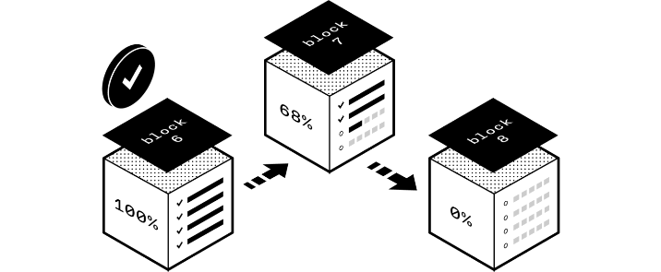
物联网固件更新

Slide 2
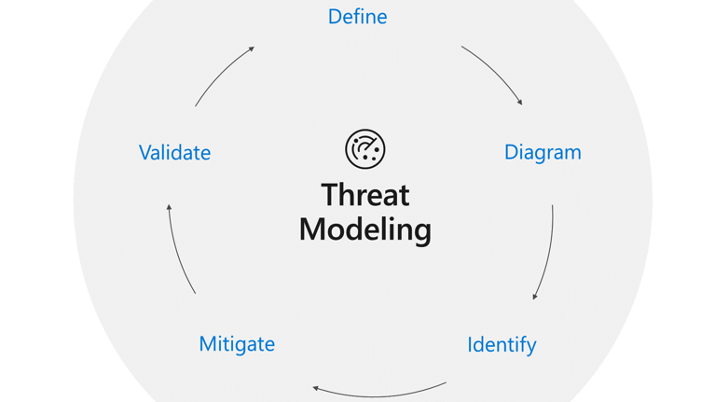
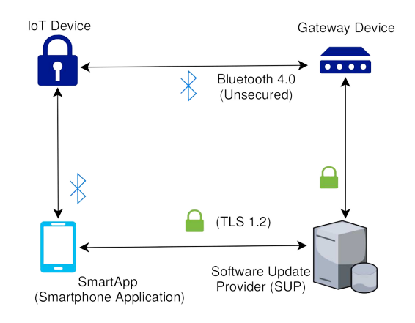
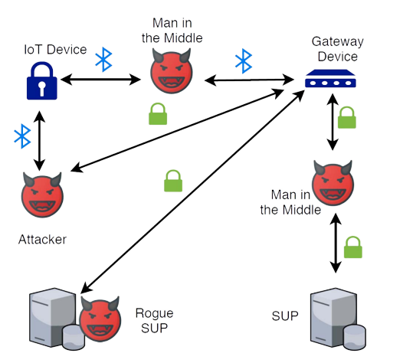
threat model
rollback
攻击者向设备发送旧版本的固件
Repeated update requests attack
重复更新请求攻击是一种类似于DoS攻击的攻击形式。在这种攻击中，恶意对等方会发送大量的新的固件更新请求，无论这些请求是有效的还是无效的。
Device cloning attack
设备克隆攻击中，攻击者会复制某些物联网设备，使得只有克隆设备会被更新，而原始设备则不会得到更新。攻击者可以通过从网络中移除克隆设备并尝试利用未修补的设备来实施攻击。

Slide 3
threat model
Firmware reverse engineering
固件逆向工程包括固件提取、反汇编和分析、功能分析、数据分析、漏洞和弱点分析、恶意修改和攻击6个主要步骤。通过固件逆向工程，攻击者可以深入了解设备的内部工作原理，并发现潜在的安全弱点。这使得攻击者能够开发定制的攻击代码或利用已知的漏洞来入侵设备、窃取数据或控制设备操作
Non-ephemeral keys attack
非短暂密钥攻击截获固件升级过程中的通信数据，包括密钥交换过程中的数据包。通过分析截获的数据包，攻击者可以尝试推导出设备使用的非短暂密钥。攻击者获得设备的非短暂密钥后，可以将其用于进行恶意行为。例如，攻击者可以使用该密钥伪造固件更新请求，篡改设备的固件或注入恶意代码。这种攻击的关键在于设备在密钥交换过程中使用的非短暂密钥是固定的，并且很少或从不更改。这使得攻击者可以通过分析通信数据包和密钥推导算法来推导出该密钥。

Slide 4
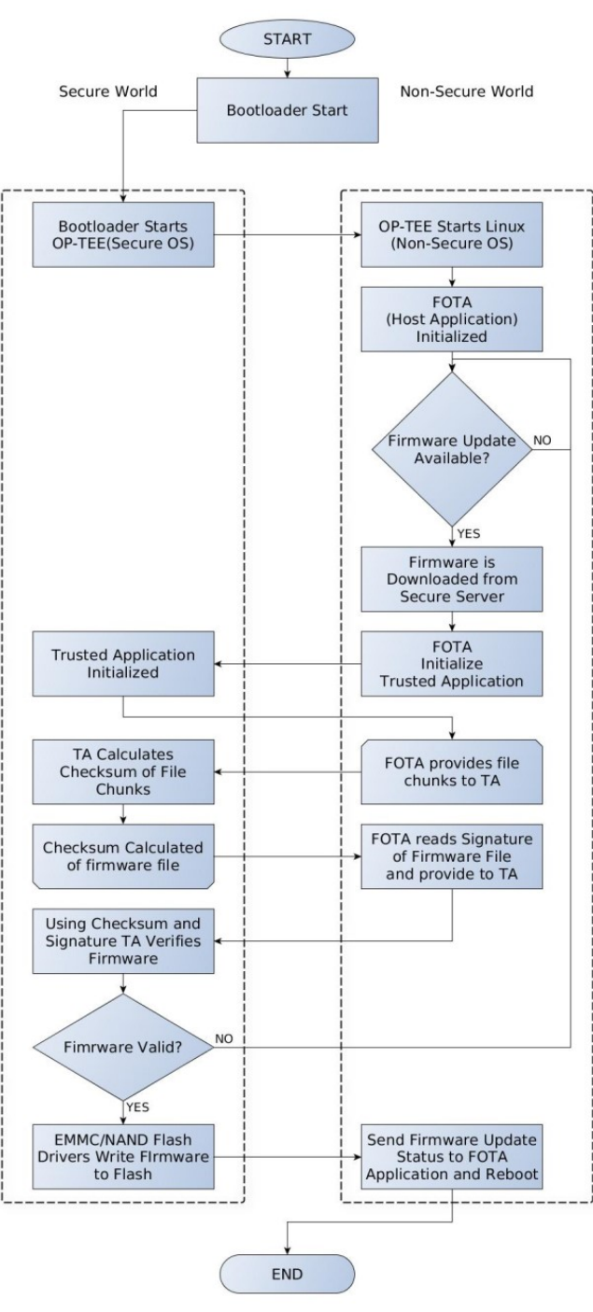
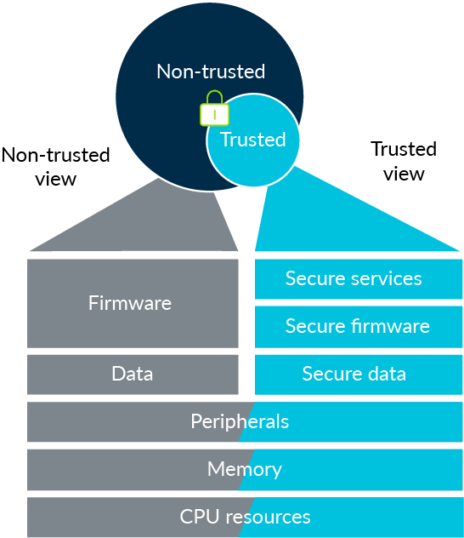

firmware update scheme —— TrustZone
TrustZone技术通过将处理器的逻辑分为两个独立的区域来实现隔离，分别是安全域和非安全域。在安全域中运行的代码和数据与非安全域中的代码和数据完全隔离，彼此之间无法直接访问。这种隔离机制可以有效地防止恶意软件或攻击者通过非安全域入侵和篡改安全域中的敏感信息。

Slide 5
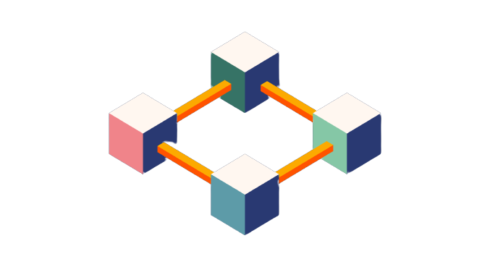
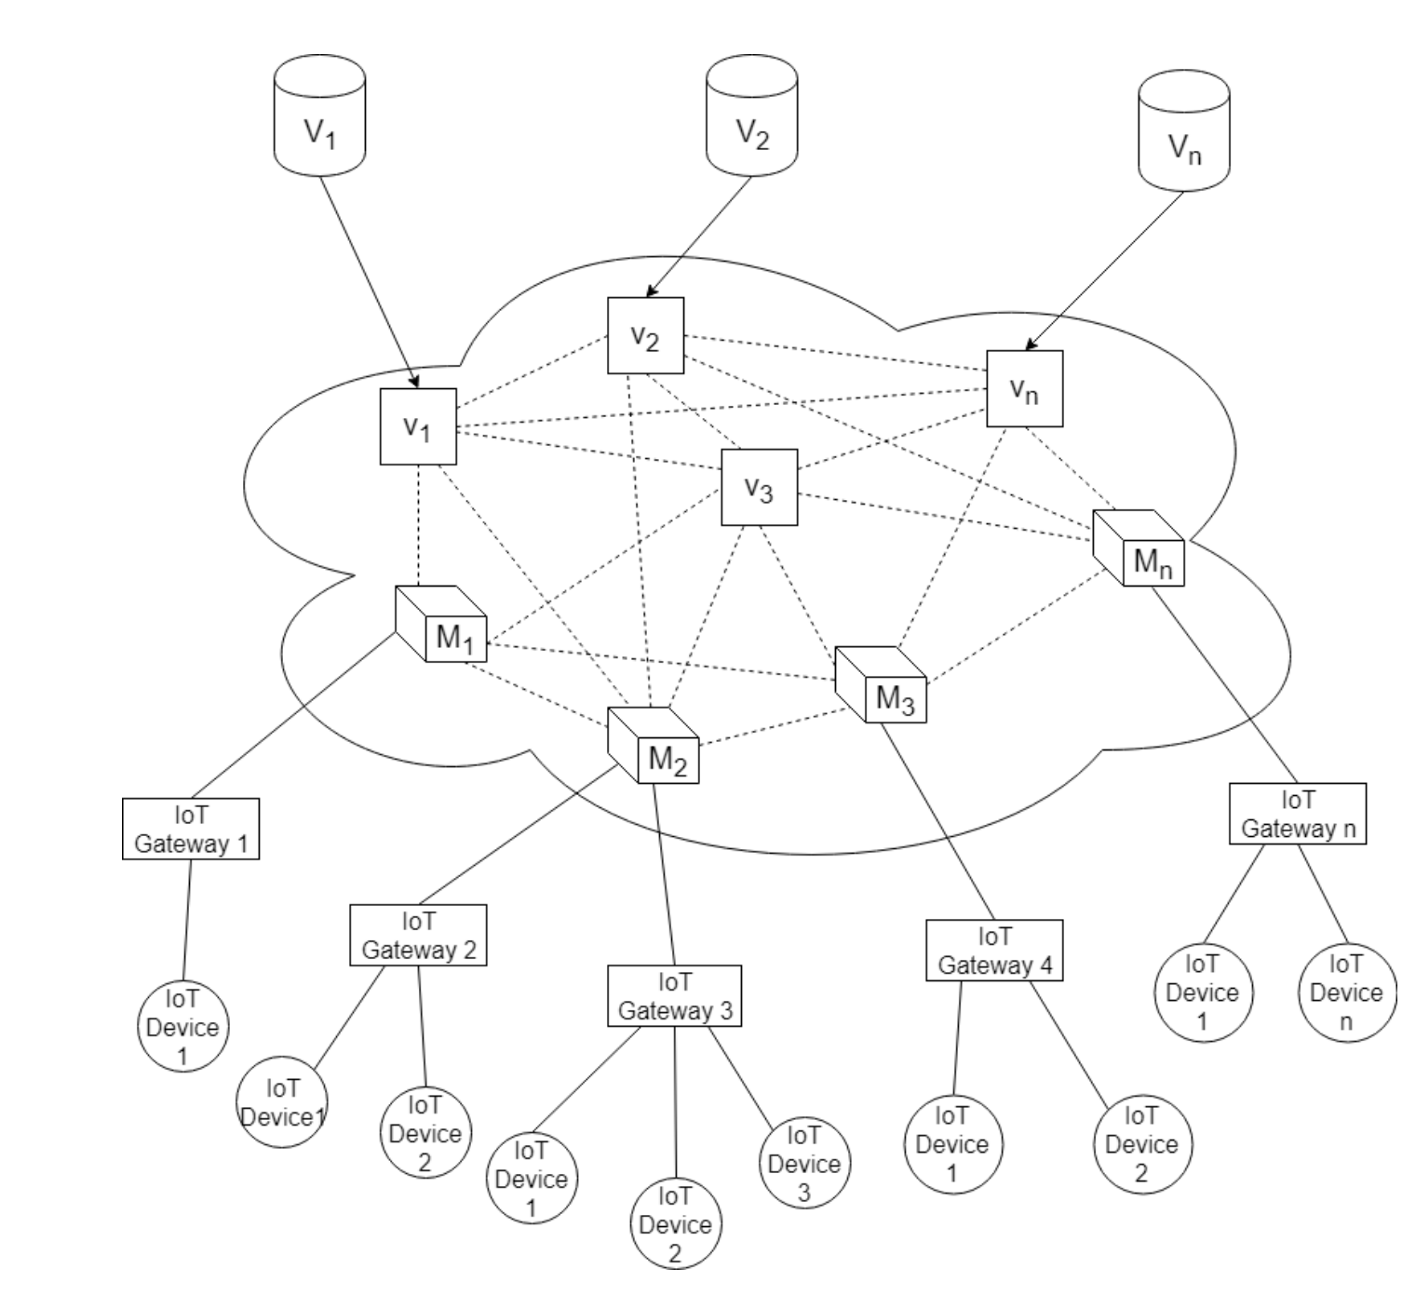
firmware update scheme —— Blockchain
区块链是一个去中心化的分布式网络，不存在单一的控制点或中心化的机构。这意味着没有单个实体可以独自操控或篡改区块链上的数据，从而保证了数据的不可篡改性和透明性
V1~Vn:设备制造商维护的固件存储库，存储固件数据和固件二进制文件
v1~vn:由设备厂商在区块链网络中维护的节点。厂商节点创建并发布智能合约给验证节点，用于进行固件更新
M1~Mn:由中介或服务提供商维护的节点，提供IoT网关与区块链网络之间的连接
IoT网关：连接服务器和物联网设备（如Zigbee网关、Wi-Fi路由器和蓝牙网关）的连接点。
IoT设备：物联网设备是计算能力较低的受限设备，如传感器或嵌入式设备

Slide 6
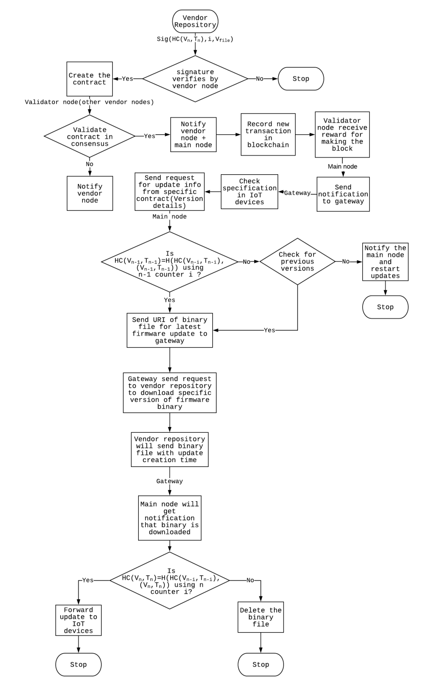
firmware update scheme —— Blockchain
V1~Vn:设备制造商维护的固件存储库，存储固件数据和固件二进制文件
v1~vn:由设备厂商在区块链网络中维护的节点。厂商节点创建并发布智能合约给验证节点，用于进行固件更新
M1~Mn:由中介或服务提供商维护的节点，提供IoT网关与区块链网络之间的连接

Slide 7
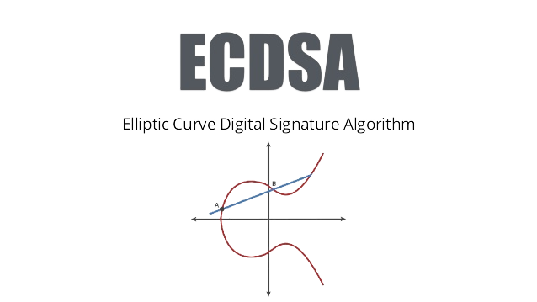

firmware update scheme —— digital signature
DSS建议使用RDSA或ECDSA验证数据完整性，ECC over RSA for Asymmetric Encryption表明在移动平台和首先平台上，ECDSA效果更好
ECDSA使用椭圆曲线密码学，相比RSA可以使用更短的密钥长度实现相同的安全性水平
由于椭圆曲线运算的特性，ECDSA在移动平台和嵌入式平台上通常具有更快的加密和签名速度
ECDSA生成的数字签名相对较小，占用的存储空间较少
ECDSA在抵抗量子计算攻击方面比RSA更具优势

Slide 8



firmware update scheme —— TLS
Pre-shared secrets
Raw public keys
Certificates
在这三种认证类型中，推荐使用证书，尽管它是最复杂的，但它提供了撤销和更新证书的能力。至少可以使用原始公钥。同时建议不要使用Pre-shared secrets，除了不能提供相互认证或在秘密被泄露时更改的能力外，使用Pre-shared secrets将需要额外的加密功能，这将增加代码库

Slide 9


firmware update scheme —— TLS
加密和认证机制：对通信数据进行加密。确保数据在传输过程中的机密性并防止伪装。
防止重复更新请求攻击及访问控制策略：通过监测和分析请求的频率和模式，检测到异常行为并采取相应措施，如限制来自同一源的频繁更新请求。限制只有经过授权的设备或实体才能进行固件更新请求，防止未经授权的设备或恶意实体发送大量的重复更新请求。

Slide 10


